Slide 1
หน่วยการเรียนที่ 1
ภาษาและองค์ประกอบของภาษาคอมพิวเตอร์
Computer language
อ.โซฟีร์ หะยียูโซ๊ะ

Slide 2
หัวข้อเนื้อหา
1.0 บทนำ
1.1 ภาษาคอมพิวเตอร์
1.3 ภาษาระดับสูง (High - Level Language)
1.4 การทำงานของโปรแกรมแปลภาษา
1.5 ขั้นตอนในการพัฒนาโปรแกรม
1.6 คำถามทบทวน
1.7 สรุป

Slide 3
วัตถุประสงค์เชิงพฤติกรรม
1.ผู้เรียนสามารถเข้าใจภาษาคอมพิวเตอร์ในระดับต่างๆ
2.ผู้เรียนรู้จักประวัติและโปรแกรมภาษาคอมพิวเตอร์
3.ผู้เรียนรู้จักขั้นตอนในการพัฒนาโปรแกรม
วิธีการสอน
1.สอนแบบบรรยายโดยใช้เอกสารประกอบการสอน 2. สอนแบบบรรยายโดยใช้ Slide Power Point
3. สอบโดยเน้นทักษะการฝึกปฏิบัติจริง
4. สอนโดยให้ผู้เรียนเป็นส่วนกลาง โดยใช้วิธีถามตอบกับผู้เรียนระหว่างบรรยาย 5. ให้ผู้เรียนสรุปและอธิบายหัวข้อที่ผู้เรียนที่ได้รับมอบหมาย

Slide 4
สื่อการเรียนการสอน
1. เอกสารประกอบการสอน 2. Slide Power Point
3. ตัวอย่างโปรแกรมหรือบทความ
การวัดและประเมินผล
1. การทำตามตัวอย่างโจทย์คำสั่งและการทำแบบฝึกหัด
2. ความตั้งใจในชั้นเรียนและการร่วมมือในการเสนอหรืออภิปราย
3. สังเกตจากการมีส่วนร่วมของกิจกรรมในชั้นเรียน

Slide 5
บทนำ
หลักการออกแบบและเขียนโปรแกรม ผังงานโปรแกรม รูปแบบไวยากรณ์ภาษา องค์ประกอบของภาษาคอมพิวเตอร์ คำสั่งเข้าข้อมูล การประมวลผลและแสดงผลลัพธ์ การจัดรูปแบบของข้อมูล ตัวดำเนินการนิพจน์ คำสั่งเงื่อนไข คำสั่งการวนซ้ำ ตัวแปรชุด ตัวขี้ ฟังก์ชัน ข้อมูลชนิดโครงสร้าง แฟ้มข้อมูล และการจัดการแฟ้มข้อมูล

Slide 6
1.1 ภาษาคอมพิวเตอร์
ภาษาเป็นสื่อที่ใช้ในการติดต่อสื่อสารระหว่างกันของสิ่งมีชีวิตซึ่งมีหลายรูปแบบแตกต่างกันไป มนุษย์เราสามารถใช้สื่อได้หลายรูปแบบเช่น ภาษาพูด ภาษาเขียน และภาษามือ เป็นต้น
คอมพิวเตอร์ไม่ใช่สิ่งมีชีวิตทำไมทำงานได้คอมพิวเตอร์เป็นอุปกรณ์อิเล็กทรอนิกส์ ที่มนุษย์สร้างขึ้นเพื่อช่วยในการทำงานตั้งแต่งานที่ง่ายจนถึงระดับที่มีความสลับซับซ้อนมาก คอมพิวเตอร์จะทำงานตามคำสั่งที่มนุษย์กำหนดไว้ให้ทำ จึงมีการกำหนดภาษาขึ้นมาใหม่เพื่อ ให้คอมพิวเตอร์เข้าใจคำสั่งของมนุษย์เราเรียกภาษานี้ว่าภาษาคอมพิวเตอร์หรือ ภาษาประดิษฐ์ (Computer language) เป็นภาษาติดต่อสื่อสารกันระหว่างมนุษย์และคอมพิวเตอร์

Slide 7
1.1 ภาษาคอมพิวเตอร์ (ต่อ)
1.ประเภทของภาษาคอมพิวเตอร์
ภาษาเครื่อง (Machine Language)
ภาษาระดับต่ำ (Low – Level Language)
ภาษาระดับสูง (High – Level Language)
2. โปรแกรมแปลภาษาคอมพิวเตอร์
อินเตอร์พรีเตอร์
คอมไฟเลอร์
องค์ประกอบของโปรแกรมแปลภาษคอมพิวเตอร์

Slide 8
1.1.1 ภาษาเครื่องจักร (Machine Language)
เป็นภาษาโปรแกรมคอมพิวเตอร์ที่สั่งให้คอมพิวเตอร์ทำงานได้โดยตรงซึ่ง การเขียนคำสั่งให้กับคอมพิวเตอร์เป็นภาษาเครื่องนั้นยากต่อการเข้าใจ องค์ประกอบของภาษาเครื่องจะประกอบด้วยเลข 0 และ1 หรือ ระบบเลขฐานสอง (Binary System) เมื่อส่งผ่านให้คอมพิวเตอร์ คอมพิวเตอร์สามารถเข้าใจได้ โปรแกรมที่ได้จากภาษานี้จึงเป็นกลุ่มรหัสคำสั่งของตัวเลขล้วน ๆ ที่เรียงต่อกันดังนั้นโปรแกรมภาษาเครื่องจึงมีความยุ่งยากเป็นอย่างยิ่งเนื่องจากอยู่ในรูปแบบ หรือสัญลักษณ์ที่เราไม่คุ้นเคย
ข้อดีของภาษาเครื่อง คือ กินเนื้อที่ความจำน้อย เมื่อคำสั่งนี้เข้าสู่เครื่องคอมพิวเตอร์สามารถสั่งการทำงานได้ทันที จึงมีความรวดเร็วสูง
ข้อเสียของภาษาเครื่อง คือ ยากต่อการเรียนรู้และการจดจำ ดังนั้นจึงทำให้ยากต่อการสร้างหรือการพัฒนาซอฟท์แวร์

Slide 9
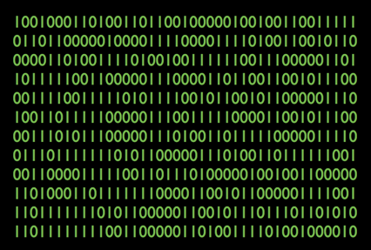
ภาพที่ 1.1 ตัวอย่างโปรแกรมภาษาเครื่องจักร (Machine Language)
ที่มาภาพ : https://milerdev.blogspot.com/2016/11/1-machine-language.html

Slide 10
1.1.2 ภาษาระดับต่ำหรือภาษาแอสเซมบลี (Low-Level Language)
เป็นภาษาที่ใกล้ภาษาเครื่องหรือเครื่องเข้าใจง่าย โดยมากจะเป็นคำย่อที่วิศวกรคอมพิวเตอร์กำหนดขึ้นเพื่อให้ทำงานได้เร็วมากขึ้นกว่าการใช้ภาษาเครื่อง
ภาษาระดับต่ำ (Low – Level Language) มีใช้เพียงภาษาเดียว คือ ภาษาแอสเซมบลี (Assembly Language) เป็นภาษาที่ใช้สัญลักษณ์แทนการใช้รหัสตัวเลขที่ใช้ในภาษาเครื่องทำให้การเขียนโปรแกรมมีความสะดวกและง่ายขึ้น แต่เนื่องจากคอมพิวเตอร์สามารถรับรู้ได้หรือเข้าใจได้เพียงภาษาเดียวคือภาษาเครื่องดังนั้น จึงต้องทำการแปลจากภาษาแอสเซมบลีให้เป็นภาษาเครื่อง (Machine Language) เสียก่อน จึงจะสามารถนำไปใช้ควบคุมคำสั่งการให้เครื่องทำงานได้ โดยใช้ระบบโปรแกรมแปลภาษาซึ่งเรียกว่า Translator Program โปรแกรมแปลภาษาของแอสเซมบลีจะมีชื่อเฉพาะของมันว่า แอสเซมเบลอร์ (ASSEMBLER)

Slide 11
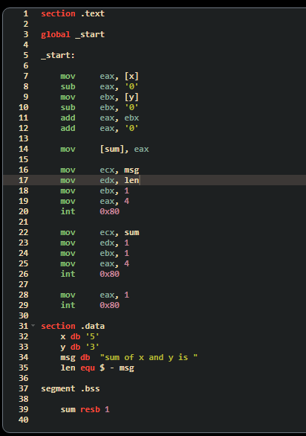
ภาพที่ 1.2 ตัวอย่างโปรแกรม ภาษาแอสเซมบลี (Low-Level Language)

Slide 12
1.1.2 ภาษาระดับต่ำหรือภาษาแอสเซมบลี (Low-Level Language)(ต่อ)
ข้อดีของภาษาแอสเซมบลี คือ เป็นภาษาที่ทำงานเร็วกว่าภาษาอื่น (ยกเว้นภาษาเครื่อง) สามารถเขียนโปรแกรมควบคุมคำสั่งการตัวเครื่อง (HARDWARE) ได้โดยตรงและกินที่เนื้อที่หน่วยความจำน้อย
ข้อเสียของภาษาแอสเซมบลี คือ ยากต่อการเรียนรู้และยากต่อความเข้าใจสำหรับผู้ที่ไม่มีพื้นฐานทางด้านฮาร์ดแวร์มาก่อน นอกจากนี้ ยังเป็นภาษาที่ผูกพันหรือขึ้นกับตระกูลหรือชนิดของเครื่องด้วย

Slide 13
1.3 ภาษาระดับสูง (High - Level Language)
ภาษาระดับสูงเป็นภาษาที่มีลักษณะหรือรูปแบบใกล้เคียงกับสัญลักษณ์ต่าง ๆ ที่มนุษย์คุ้นเคย (เช่นอยู่ในรูปแบบหรือคำในภาษาอังกฤษและสัญลักษณ์ทางคณิตศาสตร์ซึ่งเหมือนกับที่ใช้กันในชีวิตประจำวัน) ดังนั้น จึงทำให้สะดวกต่อการเรียนรู้และใช้งานมากขึ้น จึงเป็นภาษาที่นิยมใช้อย่างกว้างขวางในปัจจุบัน ข้อดีของภาษาระดับสูง คือเป็นภาษาที่ไม่ผูกพันหรือขึ้นตรงกับตัวเครื่อง ดังนั้นผู้เขียนโปรแกรมสามารถเขียนได้อย่างอิสระภายใต้กฎเกณฑ์ของภาษานั้น ๆ โดยไม่จำเป็นต้องมีความรู้ทางฮาร์ดแวร์ ก็สามารถใช้ประโยชน์ได้ จะอย่างไรก็ตาม ภาษาระดับสูงเมื่อจะนำไปใช้ควบคุมสั่งการเครื่องก็ต้องนำไปแปลเป็นภาษาเครื่องก่อนเช่นเดียวกัน โปรแกรมที่ใช้แปลภาษาระดับสูงให้เป็นภาษาเครื่องเรียกว่าคอมไพเลอร์ (Compiler)หรืออาจใช้โปรแกรมที่ใช้แปลภาษาระดับสูงให้เป็นภาษาเครื่องอีกประเภท

Slide 14
ตัวอย่างภาษาระดับสูง
1) ภาษาฟอร์แทรน (FORmula TRANstation : FORTRAN)
2) ภาษาโคบอล (Common Business Oriented Language : COBOL)
3) ภาษาเบสิก (Beginner’s All – purpose Symbolic Instruction Code : BASIC)
4) ภาษาปาสคาล (Pascal)
5) ภาษาซีและซีพลัสพลัส (C และ C++)
6) ภาษาวิชวลเบสิก (Visual Basic)
8) ภาษาจาวา (Java)

Slide 15
1.3.1 ภาษาฟอร์แทรน (FORmula TRANstation : FORTRAN)
โดยภาษาฟอร์แทน เป็นภาษาระดับสูงที่เก่าแก่ที่สุด ได้รับการคิดค้นขึ้นเป็นครั้งแรก ราว พ.ศ. 2497 โดยบริษัท ไอบีเอ็ม เป็นภาษาที่เหมาะสำหรับงานที่ต้องการการคำนวณ เช่น งานทางด้านวิทยาศาสตร์ วิศวกรรมศาสตร์ และงานวิจัยต่าง ๆ เนื่องจากแนวคิดในการเขียนโปรแกรมในระยะหลังนี้เปลี่ยนมานิยมการเขียน โปรแกรมแบบโครงสร้างมากขึ้น ลักษณะของคำสั่งภาษาฟอร์แทรนแบบเดิมไม่เอื้ออำนวยที่จะให้เขียนได้ จึงมีการปรับปรุงโครงสร้างของภาษาฟอร์แทรนให้สามารถเขียนโปรแกรมแบบโครง สร้างขึ้นมาได้ในปี พ.ศ. 2509 เรียกว่า FORTRAN 66 และในปี พ.ศ. 2520 สถาบันมาตรฐานแห่งชาติของสหรัฐอเมริกา (American National Standard Institute หรือ ANSI) ได้ปรับปรุง FORTRAN 66 และยอมรับให้เป็นภาษาฟอร์แทรนที่เป็นมาตรฐาน เรียกว่า FORTRAN 77 ใช้ได้กับเครื่องคอมพิวเตอร์ที่มีตัวแปลภาษานี้

Slide 16
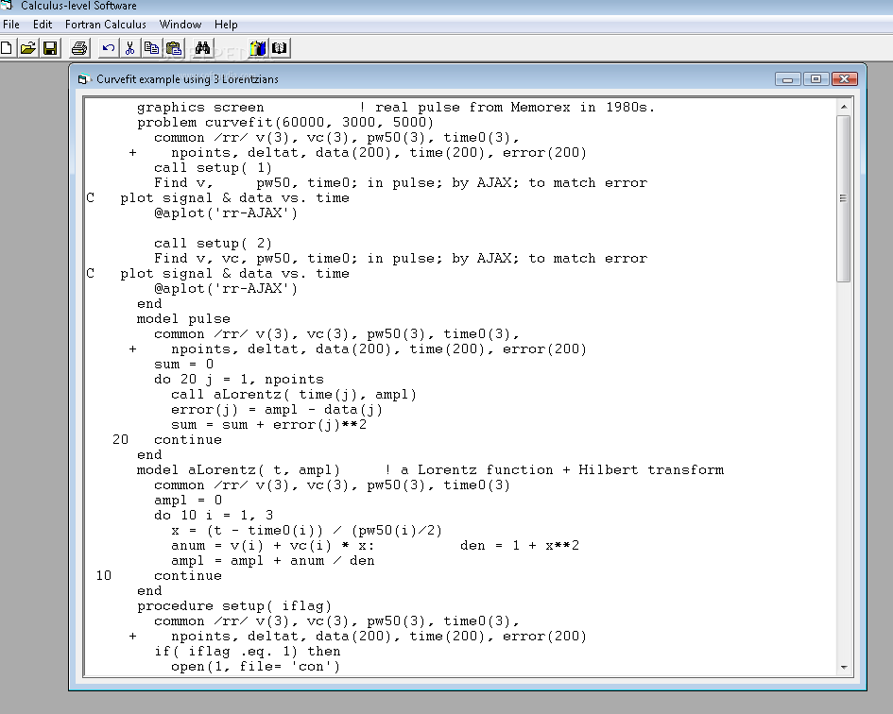
ภาพที่ 1.3 ตัวอย่างโปรแกรม ภาษาฟอร์แทรน (FORmula TRANstation : FORTRAN)
ที่มาภาพ :machineguyguyblog.wordpress.com/2015/02/18/ภาษาฟอร์แทรน-fortran-language/

Slide 17
1.3.2 ภาษาโคบอล (Common Business Oriented Language : COBOL)
เป็น ภาษาที่พัฒนาขึ้นในราว พ.ศ. 2502 ต่อมาได้รับการปรับปรุงจากคณะกรรมการซึ่งเป็นตัวแทนของหน่วยงานธุรกิจและ รัฐบาลของสหรัฐอเมริกา เป็นภาษาโคบอลมาตรฐานในปี พ.ศ. 2517 เป็นภาษาที่เหมาะสมสำหรับงานด้านธุรกิจ เครื่องคอมพิวเตอร์ขนาดใหญ่ส่วนมากมีโปรแกรมแปลภาษาโคบอล

Slide 18
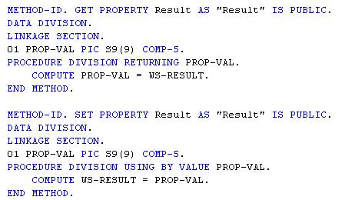
ภาพที่ 1.4 ตัวอย่างโปรแกรม ภาษาโคบอล (Common Business Oriented Language : COBOL)
ที่มาภาพ : machineguyguyblog.wordpress.com/2015/02/18/ภาษาโคบอล-cobal/

Slide 19
1.3.3 ภาษาเบสิก
(Beginner’s All – purpose Symbolic Instruction Code : BASIC)
เป็น ภาษาที่ได้รับการคิดขึ้นเป็นครั้งแรกที่วิทยาลัยดาร์ทมัธ (Dartmouth College) และเผยแพร่เป็นทางการในปี พ.ศ. 2508ภาษาเบสิกเป็นภาษาที่สร้างขึ้นโดยมีจุดประสงค์เพื่อใช้สอนเพื่อใช้สอน เขียนโปรแกรมแทนภาษาคอมพิวเตอร์ภาษาอื่น เช่น ภาษาฟอร์แทรน ซึ่งมีขนาดใหญ่และต้องใช้หน่วยความจำสูงในการทำงาน ซึ่งไม่เหมาะกับเครื่องคอมพิวเตอร์ในสมัยนั้น ภาษาเบสิกเป็นภาษาที่มีขนาดเล็ก เป็นตัวแปลภาษาชนิดที่เรียกว่าอินเทอร์พรีเตอร์ นอก จากนี้ ภาษาเบสิกเป็นภาษาที่ง่ายต่อการเขียน ซึ่งผู้เขียนจะสามารถนำไปประยุกต์กับการแก้ปัญหาต่าง ๆ ได้ทุกสาขาวิชา ผู้ที่เพิ่งฝึกเขียนโปรแกรมใหม่ ๆ หรือผู้ที่ไม่ใช่นักเขียนโปรแกรมมืออาชีพ แต่เป็นเพียงวิศวกรหรือนักวิจัย จะสามารถหัดเขียนโปรแกรมภาษาเบสิกได้ในเวลาไม่นานนัก ปกติภาษาเบสิกส่วนใหญ่ใช้กับไมโครคอมพิวเตอร์

Slide 20
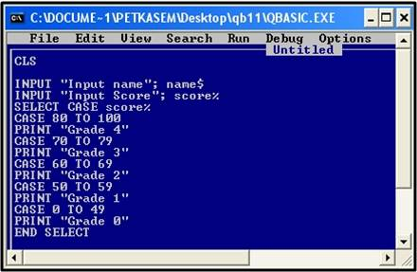
ภาพที่ 1.5 ตัวอย่างโปรแกรม ภาษาเบสิก (Beginner’s All – purpose Symbolic Instruction Code : BASIC)
ที่มาภาพ : sites.google.com/site/phasakhxmphiwtexr44535/radab-khxng-phasa/3-phasa-radab-sung/3-phasa-besi-k

Slide 21
1.3.4 ภาษาปาสคาล (Pascal)
เป็นการตั้ง ชื่อตามนักคณิตศาสตร์ชาวฝรั่งเศส ชื่อ เบลส ปาสคาล (Blaise Pascal) ซึ่งเป็นผู้ผลิตเครื่องคิดเลขโดยใช้เฟืองหมุน ภาษาปาสคาลคิดขึ้นในปี พ.ศ. 2514 โดยนิคลอส เวียซ (Niklaus Wirth) ศาสตราจารย์วิชาคอมพิวเตอร์ชาวสวิต ภาษาปาสคาลได้รับการออกแบบให้ใช้ง่ายและมีโครงสร้างที่ดี จึงเหมาะกับการใช้สอนหลักการเขียนโปรแกรม ปัจจุบันภาษาปาสคาลยังคงได้รับความนิยมใช้ในการเรียนเขียนโปรแกรม คอมพิวเตอร์

Slide 22
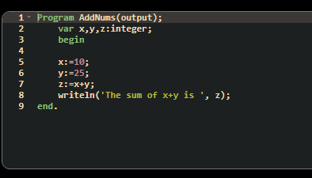
ภาพที่ 1.6 ตัวอย่างโปรแกรม ภาษาปาสคาล (Pascal)

Slide 23
1.3.5 ภาษาซีและซีพลัสพลัส (C และ C++)
ภาษา ซีเป็นภาษาที่พัฒนาจากห้องปฏิบัติการเบลล์ของบริษัทเอทีแอนด์ทีในปี พ.ศ. 2515 หลังจากที่พัฒนาขึ้นได้ไม่นาน ภาษาซีก็กลายเป็นภาษาที่นิยมในหมู่นักเขียนโปรแกรมมาก และมีใช้งานในเครื่องทุกระดับ ทั้งนี้เนื่องจากภาษาซีได้รวมเอาข้อมูลของภาษาระดับสูงและภาษาระดับต่ำเข้า ไว้ด้วยกัน กล่าวคือเป็นภาษาที่มีไวยากรณ์ที่เข้าใจง่าย ทำให้เขียนโปรแกรมได้ง่ายเช่นเดียวกับภาษาระดับสูงทั่วไป แต่ประสิทธิภาพและความเร็วในการทำงานดีกว่ามาก เนื่องจากมีการทำงานเหมือนภาษาระดับต่ำ สามารถทำงานได้ในระดับที่เป็นการควบคุมฮาร์ดแวร์ได้มากกว่าภาษาระดับสูงอื่น ๆ ดังจะเห็นว่าภาษาซีเป็นภาษาที่สามารถพัฒนาระบบปฏิบัติการได้ เช่น ระบบปฏิบัติการยูนิกซ์ นอก จากนี้เมื่อแนวคิดของการเขียนโปรแกรมแบบเชิงวัตถุ (Object Oriented Programming : OOP) ได้เข้ามามีบทบาทในวงการคอมพิวเตอร์มากขึ้น ภาษาซีก็ยังได้รับการพัฒนาโดยประยุกต์ใช้กับการเขียนโปรแกรมดังกล่าว เกิดเป็นภาษาใหม่ชื่อว่า “ภาษาซีพลัสพลัส” (C++)

Slide 24
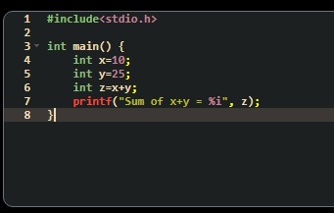
ภาพที่ 1.7 ตัวอย่างโปรแกรม ภาษาซีและซีพลัสพลัส (C และ C++)

Slide 25
1.3.6 ภาษาวิชวลเบสิก (Visual Basic)
เป็น ภาษาที่พัฒนาต่อมาจากภาษาเบสิก ใช้ไวยากรณ์บางส่วนของภาษาเบสิกในการเขียนโปรแกรม แต่มีแนวคิดและวิธีการพัฒนาโปรแกรมที่แตกต่างจากภาษาเบสิกโดยสิ้นเชิง รวมทั้งการใช้เนื้อที่ในหน่วยความจำก็แตกต่างกันมาก ทั้งนี้เนื่องจากภาษาวิชวลเบสิกใช้แนวคิดที่ต่างออกไป การเขียนโปรแกรมแบบจินตภาพ (Visual Programming) ภาษา นี้พัฒนาขึ้นโดยบริษัทไมโครซอฟต์ออกแบบเพื่อเขียนโปรแกรมที่สามารถใช้งานได้ บนระบบปฏิบัติการแบบจียูไอ เช่น ระบบปฏิบัติการไมโครซอฟต์วินโดวส์ มีการติดต่อกับผู้ใช้โดยใช้รูปภาพ การเขียนโปรแกรมทำได้ง่ายกว่าการเขียนโปรแกรมแบบเก่ามาก

Slide 26
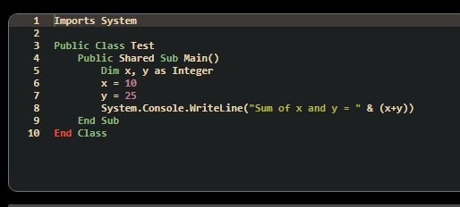
ภาพที่ 1.8 ตัวอย่างโปรแกรม ภาษาวิชวลเบสิก (Visual Basic)

Slide 27
1.3.7 ภาษาจาว่า (Java)
พัฒนา ขึ้นในปี พ.ศ. 2534 โดยบริษัทซันไมโครซิสเตมส์ เป็นภาษาที่ได้รับความนิยมสูงมาโดยตลอด เนื่องจากเป็นภาษาที่มีความยืดหยุ่นสูง สามารถเขียนโปรแกรมและใช้งานได้บนเครื่องคอมพิวเตอร์ทุกประเภทและระบบ ปฏิบัติการทุกรูปแบบ ในช่วงแรกที่เริ่มมีการนำภาษาจาวามาใช้งานจะเป็นการใช้งานบนเครือข่ายอิน เทอร์เน็ต เป็นภาษาที่เน้นการทำงานบนเว็บ แต่ปัจจุบันสามารถสามารถนำมาประยุกต์สร้างโปรแกรมใช้งานทั่วไปได้ นอก จากนี้ เมื่อเทคโนโลยีของการสื่อสารก้าวหน้าขึ้น จนกระทั่งเครื่องคอมพิวเตอร์ปาล์มท็อป หรือ แม้แต่โทรศัพท์เคลื่อนที่สามารถเชื่อมต่อเข้าสู่ระบบอินเทอร์เน็ตและใช้งาน ระบบเวิลด์ไวด์เว็บได้ ภาษาจาวาก็สามารถสร้างส่วนที่เรียกว่า “แอปเพล็ต” (Applet) ให้อุปกรณ์อิเล็กทรอนิกส์ที่กล่าวข้างต้น เรียกใช้งานจากเครื่องที่เป็นแม่ข่าย (Server) ได้

Slide 28
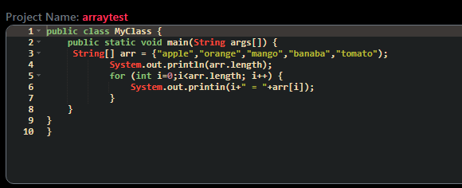
ภาพที่ 1.9 ตัวอย่างโปรแกรม ภาษาจาว่า (Java)

Slide 29
1.3.8 ภาษาเดลฟาย (Delphi)
เป็น ภาษาที่ได้รับความนิยมภาษาหนึ่ง แนวคิดในการเขียนโปรแกรมภาษาเดลฟายเหมือนกับแนวคิดในการเขียนโปรแกรมภาษาวิชวลเบสิก คือเป็นการเขียนโปรแกรมเชิงจินตภาพ แต่ภาษาพื้นฐานที่ใช้ในการเขียนโปรแกรมจะเป็นภาษาปาสคาล ในการเขียนโปรแกรมเชิงจินตภาพนี้มีคอมโพเนนต์ (Component) ที่สามารถใช้เป็นส่วนประกอบเพื่อสร้างส่วนติดต่อผู้ใช้ที่เป็นแบบกราฟิก ทำให้ซอฟต์แวร์ที่พัฒนามีความน่าสนใจและใช้งานง่ายขึ้น การเขียนโปรแกรมด้วยภาษาเดลฟายจึงเป็นที่นิยมในการนำไปพัฒนาเป็นโปรแกรมใช้ งานมาก รวมทั้งภาษาปาสคาลเป็นภาษาที่เข้าใจง่าย เหมาะแก่การนำมาใช้สอนเขียนโปรแกรม

Slide 30
1.4 การทำงานของโปรแกรมแปลภาษา
การประมวลผลโปรแกรมที่เขียนขึ้นด้วยภาษาระดับสูง จำเป็นต้องอาศัยโปรแกรมที่ทำหน้าที่ช่วยในการแปลโปรแกรมภาษาระดับสูงให้เป็น ภาษาเครื่อง โปรแกรมแปลภาษาที่ใช้แบ่งออกเป็น 2 ลักษณะ ได้แก่
1) คอมไพเลอร์ (Compiler)
เป็น โปรแกรมที่ทำหน้าที่ในการแปลโปรแกรมที่เขียนด้วยภาษาระดับสูงที่เรียกกันว่า “โปรแกรมต้นฉบับ” (Source Program) ให้เป็นโปรแกรมภาษาเครื่อง (Object Program) ถ้ามีข้อผิดพลาดเครื่องจะพิมพ์รหัสหรือข้อผิดพลาดออกมาด้วย ภายหลังการแปลถ้าไม่มีข้อผิดพลาด ผู้ใช้สามารถสั่งประมวลผลโปรแกรม และสามารถเก็บโปรแกรมที่แปลภาษาเครื่องไว้ใช้งานต่อไปได้อีก โดยไม่ต้องทำการแปลโปรแกรมซ้ำอีก ตัวอย่างโปรแกรมแปลภาษาแบบนี้ ได้แก่ โปรแกรมแปลภาษาฟอร์แทรน โปรแกรมแปลภาษาโคบอล โปรแกรมแปลภาษาปาสคาล โปรแกรมแปลภาษาซี

Slide 31
การแสดงตัวแปรโปรแกรมภาษาเครื่อง
โปรแกรมต้นฉบับ (Source Program)
ตัวแปรโปรแกรม
(Compiler)
โปรแกรมจุดหมาย
(Object Program)
ภาพที่ 1.10 การแสดงตัวแปรโปรแกรมภาษาเครื่อง

Slide 32
2) อินเทอร์พรีเตอร์ (Interpreter)
เป็น โปรแกรมที่ทำหน้าที่ในการแปลโปรแกรมที่เขียนด้วยภาษาระดับสูงให้เป็นโปรแกรม ภาษาเครื่องเช่นเดียวกับคอมไพเลอร์ ความแตกต่างจะอยู่ที่อินเทอร์พรีเตอร์จะทำการแปลและประมวลผลทีละคำสั่ง ข้อเสียของอินเทอร์พรีเตอร์ก็คือถ้านำโปรแกรมนั้นมาใช้งานอีกจะต้องทำการแปล โปรแกรมทุกครั้ง ภาษาบางภาษามีโปรแกรมแปลทั้งสองลักษณะ เช่น ภาษาเบสิก เป็นต้น

Slide 33
1.5 ขั้นตอนในการพัฒนาโปรแกรม
1. การวิเคราะห์ปัญหาและความต้องการของผู้ใช้ (Problem Analysis and user Requirement)
2. การกำหนดรายละเอียดของโปรแกรม (Program Specification)
3. การออกแบบโปรแกรม (Program Design)
4. การเขียนโปรแกรม (Coding)
5. การทดสอบโปรแกรม (Testing) และการแก้ไขข้อผิดพลาด (Debugging)
6. การจัดทำเอกสารประกอบโปรแกรม (Documentation)

Slide 34
1. การวิเคราะห์ปัญหาและความต้องการของผู้ใช้ (Problem Analysis and user Requirement) นักเขียนโปรแกรมจะได้รับมอบหมายจากนักวิเคราะห์ระบบให้พัฒนาโปรแกรม ซึ่งจะต้องเขียนโปรแกรมตามความต้องการของผู้ใช้ นักเขียนต้องทำความเข้าใจปัญหา ศึกษาและสอบถามความต้องการของผู้ใช้อย่างละเอียด และต้องให้ผู้ใช้ยืนยันว่า นักเขียนโปรแกรมเข้าใจปัญหาและความต้องการถูกต้องดีแล้ว
ตัวอย่างการวิเคราะห์ปัญหาและความต้องการของผู้ใช้
การเขียนโปรแกรมคำนวณพื้นที่สามเหลี่ยม
การวิเคราะห์
- ต้องการทราบว่าใช้สูตรอะไรได้บ้าง

Slide 35
2. การกำหนดรายละเอียดของโปรแกรม (Program Specification)
เป็นการกำหนดความสามารถและขีดจำกัดของโปรแกรมให้ชัดเจน เช่น กำหนดรายละเอียดเกี่ยวกับข้อมูลเข้า ขั้นตอนการประมวลผล และรายละเอียดการประมวลผลตามที่ต้องการ

Slide 36
2. การกำหนดรายละเอียดของโปรแกรม (Program Specification)(ต่อ)
รายละเอียดของโปรแกรมคำนวณหาพื้นที่สามเหลี่ยม
- ข้อมูลเข้า ความยาวฐาน ความสูง
- การประมวลผล คำนวณพื้นที่สามเหลี่ยม
- การแสดงผล แสดงผลพื้นที่สามเหลี่ยม
-ขีดจำกัดของโปรแกรม คำนวณพื้นที่สามเหลี่ยมได้ครั้งละรูปเท่านั้น หากต้องการคำนวณอีกต้องเปิดโปรแกรมใหม่

Slide 37
3. การออกแบบโปรแกรม (Program Design)
เป็นการกำหนดลำดับขั้นตอนการทำงานของโปรแกรม หรือวิธีการที่จะใช้ในการแก้ปัญหา (Algorithm) เครื่องมือที่ใช้ในการออกแบบโปรแกรม เช่น รหัสเทียม (Psuedo-code) และผังงาน (Flowchart) มีรายละเอียดดังนี้
รหัสเทียม (Psuedo-code)
ในการเขียนลำดับขั้นตอนการทำงานของโปรแกรมหรือการทำงานแต่ละฟังก์ชั่น
โดยไม่ใช้ภาษาคอมพิวเตอร์โดยตรง แต่เป็นภาษาที่มนุษย์ใช้ อาจจะเป็นภาษาอังกฤษ
หรือภาษาไทยก็ได้

Slide 38
3. การออกแบบโปรแกรม (Program Design)(ต่อ)
โปรแกรมคำนวณพื้นที่สามเหลี่ยม
เริ่มโปรแกรม
ประกาศตัวแปร area,base,height เป็นจำนวนจริง
รับค่า ความยาวฐาน เก็บในตัวแปร base
รับค่า ความสูง เก็บในตัวแปร height
ประมวลผล หาพื้นที่ สามเหลี่ยม area = 0.5 * bse * height
แสดงผล พื้นที่สามเหลี่ยม area
จบโปรแกรม

Slide 39
4.การเขียนโปรแกรม (Coding)
การเขียนโปรแกรม คือ การเขียนรหัสคำสั่งโปรแกรมตามที่ออกแบบไว้ในผังงานหรือรหัสเทียม การเขียนโปรแกรมด้วยภาษาใด ขึ้นอยู่กับความเหมาะสมของงานและความถนัดของนักเขียนโปรแกรมด้วย เช่น ภาษาซี โดยอาจเขียนในโปรแกรมพิมพ์ข้อความ (Text editor) ใดก็ได้ เช่น Notepad , EditPlus หรือใช้โปรแกรมพิมพ์ข้อความที่มีอยู่ในชุดพัฒนาโปรแกรมของตัวแปลภาษาที่เรียกว่า ไอดีอี (IDE - Integrated Development Environment) ซึ่งจะสะดวกกว่า แล้วบันทึก เก็บไว้เป็นแฟ้มโปรแกรม (Source File) โดยใช้นามสกุลตามข้อกำหนดของภาษาที่ใช้ เช่น .c หมายถึง โปรแกรมภาษาซี

Slide 40
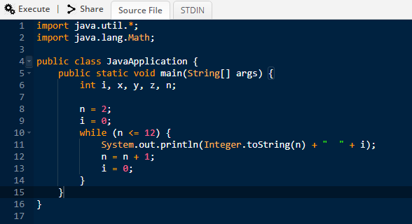
ภาพแสดงตัวอย่างการเขียนโปรแกรมด้วยภาษา java
ภาพที่ 1.11 ตัวอย่างการเขียนโปรแกรมด้วยโปรแกรมภาษาจาว่า

Slide 41
5. การทดสอบโปรแกรม (Testing) และการแก้ไขข้อผิดพลาด (Debugging)
การตรวจสอบโปรแกรมสามารถทำได้ด้วยสายตา ว่าโปรแกรมที่พิมพ์ตรงกับที่เขียนไว้หรือไม่ แล้วให้ตัวแปลภาษาทำการแปลโปรแกรม เรียกว่า คอมไพล์ (Compile) เพื่อหาว่ามีข้อผิดพลาดอะไรบ้าง เช่น ผิดรูปแบบคำสั่ง (Syntax Error) หรือผิดอื่น ๆ เมื่อพบที่ผิดก็ต้องแก้ไข แล้วแปลโปรแกรมใหม่ จนกว่าจะคอมไพล์ผ่านได้เป็นแฟ้มจุดหมาย (Object File) ซึ่งมีนามสกุลเป็น .obj

Slide 42
6. การจัดทำเอกสารประกอบโปรแกรม (Documentation)
การจัดทำคู่มือการใช้โปรแกรมและเอกสารประกอบโปรแกรม เพื่อให้ผู้ใช้งาน สามารถใช้โปรแกรมได้สะดวก โดยคู่มือการใช้โปรแกรมควรอธิบายขั้นตอนต่าง ๆ ที่จำเป็นในการใช้งาน ความสามารถและขีดจำกัดของโปรแกรม ตัวอย่างการใช้งานต่าง ๆ เช่น การนำข้อมูล การแสดงผลหรือรายงาน ที่ได้จากการทำงานของโปรแกรม เป็นต้น

Slide 43
1.6 คำถามทบทวน
1.. จงอธิบายคุณสมบัติของภาษาคอมพิวเตอร์ดังกล่าวนี้ว่ามีคุณสมบัติอย่างไร และ ภาษาคอมพิวเตอร์ดังกล่าวนําไปพัฒนางานในด้านใด
1.1 ภาษาเครื่อง
1.2 ภาษาภาษาแอสแซมบลี
1.3 ภาษาซี
1.4 ภาษาเบสิค
1.5 ภาษาจาวา
2.ขั้นตอนของการพัฒนาโปรแกรมคอมพิวเตอร์มีขั้นตอนการพัฒนากี่ขั้นตอน และจงอธิบาย คุณสมบัติในแต่ละขั้นตอนว่ามีหน้าที่อย่างไร
3. ถ้าผู้พัฒนาคอมพิวเตอร์ได้มีการพัฒนาโปรแกรม แต่ผู้พัฒนาขาดการวิเคราะห์ปัญหา และขาด การจัดทำคู่มือโปรแกรม หากขาดขั้นตอนดังกล่าวจะส่งผลอย่างไรต่อการพัฒนาโปรแกรมจงอธิบาย

Slide 44
1.7 สรุป
โปรแกรมคอมพิวเตอร์ในปัจจุบันและอนาคตมีบทบาทอย่างยิ่งในการสร้างพัฒนางานดำนต่าง ๆ ไม่ว่าจะเป็นงานทางด้าน การจัดการเอกสาร งานทางด้านกราฟฟิก งานทางด้านการเก็บฐานข้อมูล หรือ งานทางด้านการพัฒนาโปรแกรมในระบบมือถือหรือแท็ปเล็ต ดังนั้นสิ่งสำคัญในการพัฒนาโปรแกรม คอมพิวเตอร์ขึ้นมานั้นก็คือ “ภาษาคอมพิวเตอร์” ภาษาคอมพิวเตอร์ถือได้ว่าเป็นหัวใจหลักในการสร้าง โปรแกรมคอมพิวเตอร์ที่มีอยู่ในปัจจุบันนี้ขึ้นมา โดยภาษาคอมพิวเตอร์ที่มีอยู่ในปัจจุบันมีอยู่มากมายมาย หลายภาษา สามารถนํามาพัฒนาโปรแกรมคอมพิวเตอร์ได้อย่างหลากหลายรูปแบบ ไม่ว่าจะเป็นการพัฒนา โปรแกรมบนเครื่องคอมพิวเตอร์ การพัฒนาโปรแกรมบนระบบเซิร์ฟเวอร์ หรือการพัฒนาโปรแกรมบน โทรศัพท์มือถือหรือแท็ปแล็ต เป็นต้น ทั้งนี้ยังมีสิ่งหนึ่งที่ผู้พัฒนาโปรแกรมควรทราบคือ ระดับของ ภาษาคอมพิวเตอร์ โดยระดับของภาษาคอมพิวเตอร์สามารถแบ่งออกเป็นกว้าง ๆ ได้เป็น 2 ระดับ ดังนี้ ภาษาระดับต่ำ (Low level language) คือ ภาษาเครื่อง และภาษาแอสแซมบลี และภาษาระดับสูง (High level language) เช่น ภาษาปาสคาล ภาษาซี ภาษาเบสิก ภาษาจาวา ภาษา HTML ภาษา PHP เป็นต้น

Slide 45
1.7 สรุป(ต่อ)
สิ่งสำคัญอีกประการ คือ ขั้นตอนของการพัฒนาโปรแกรมคอมพิวเตอร์ ซึ่งขั้นตอนของ การพัฒนาการพัฒนาโปรแกรมคอมพิวเตอร์มีขั้นตอนที่ควรปฏิบัติ 5 ขั้นตอนดังนี้
1.การวิเคราะห์ปัญหา (Program Analysis)
2.การออกแบบโปรแกรม (Program Design)
3.การเขียนโปรแกรม (Program Coding)
4.การทดสอบโปรแกรม (Program Testing)
5.การจัดทำคู่มือโปรแกรม (Program Manual)

Slide 46
อ้างอิง
https://sites.google.com/site/adbandon/ng23104-thekhnoloyi-sarsnthes-6-thexm-2/3-rup-baeb-khorngsrang-khxng-phasa-khxmphiwtexr
http://wbi.ohonline.in.th/cp/unit1_1.html
https://www.tutorialspoint.com/compile_java_online.php
http://biggun77.tripod.com/lesson7.htm https://sites.google.com/site/programcomputer56/home/phasa-khxmphiwtexr

